Slide 1
Tuần 30
Bài 83: Ki-lô-mét – Tiết 1
TOÁN 2
Tập 2

Slide 2

KHỞI ĐỘNG

Slide 3





1
ĐỐ BẠN
Điền đơn vị đo độ dài thích hợp vào chỗ chấm:
Bút chì dài 15 ...
cm

Slide 4
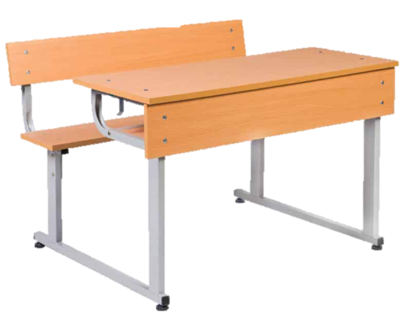
2
ĐỐ BẠN
Điền đơn vị đo độ dài thích hợp vào chỗ chấm:
dm
Bàn học cao khoảng 8 ....

Slide 5
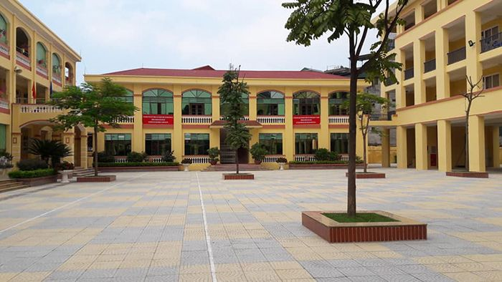
3
ĐỐ BẠN
Điền đơn vị đo độ dài thích hợp vào chỗ chấm:
Chiều dài sân trường em khoảng 70…
m

Slide 6




ĐỐ BẠN
4
Điền đơn vị đo độ dài thích hợp vào chỗ chấm:
Quãng đường từ Hà Nội đi Hải phòng dài khoảng 90 …
km

Slide 7

KHÁM PHÁ
KIẾN THỨC MỚI

Slide 8


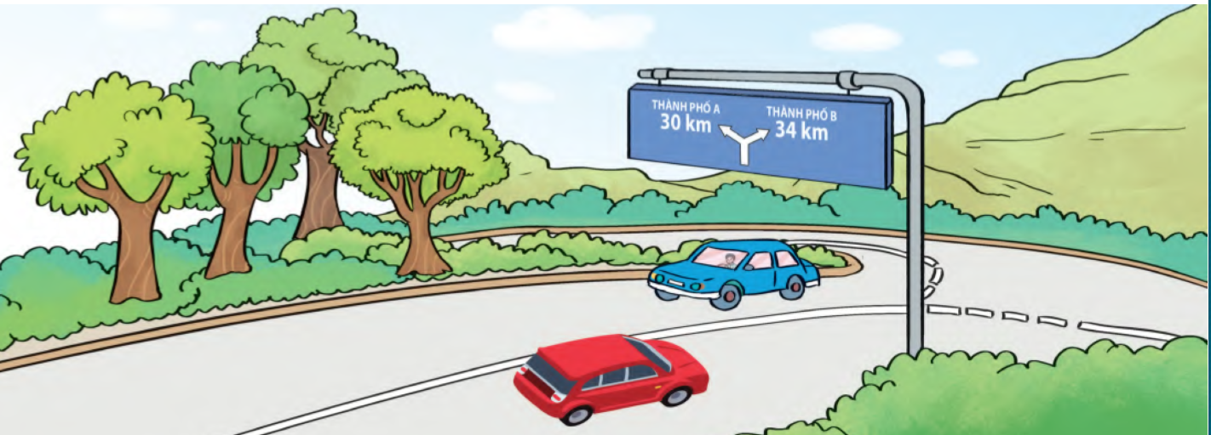
Ki-lô-mét là một đơn vị đo độ dài, viết tắt là km
1 km = 1000 m
1000 m = 1 km

Slide 9
LUYỆN TẬP – THỰC HÀNH

Slide 10



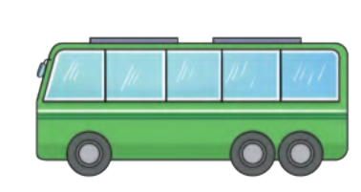
Chọn số đo thích hợp:
1
a. Cầu Nhật Tân dài khoảng:
b. Xe buýt dài khoảng:
A. 4 m
A. 10 m
B. 4 km
B. 10 km

Slide 11


a. Tính:
2
200 km + 140 km =
160 km – 60 km =
2 km x 9 =
45 km : 5 =

Slide 12





>
<
=
2
b.
?
1 km 300 m + 600 m
980 m + 19 m 1km
1000 m 1 km
315 m + 683 m 1 km
=
?
?
>
<
<
?
?

Slide 13


Để có thể làm tốt các bài tập trên em nhắn bạn điều gì?
Bài học hôm nay em biết thêm được điều gì?

Slide 14


DẶN DÒ

Slide 15


